Slide 1

📚Curso de Inducción 27-1
Servicios de impresión y papelería.

Slide 2

CopyUlsa es un área de servicio que ofrece:​
🖨️ impresión y copiado.
✏️ Venta de artículos de papelería.​
🤝Atención a la comunidad universitaria.
¿Quiénes somos?

Slide 3
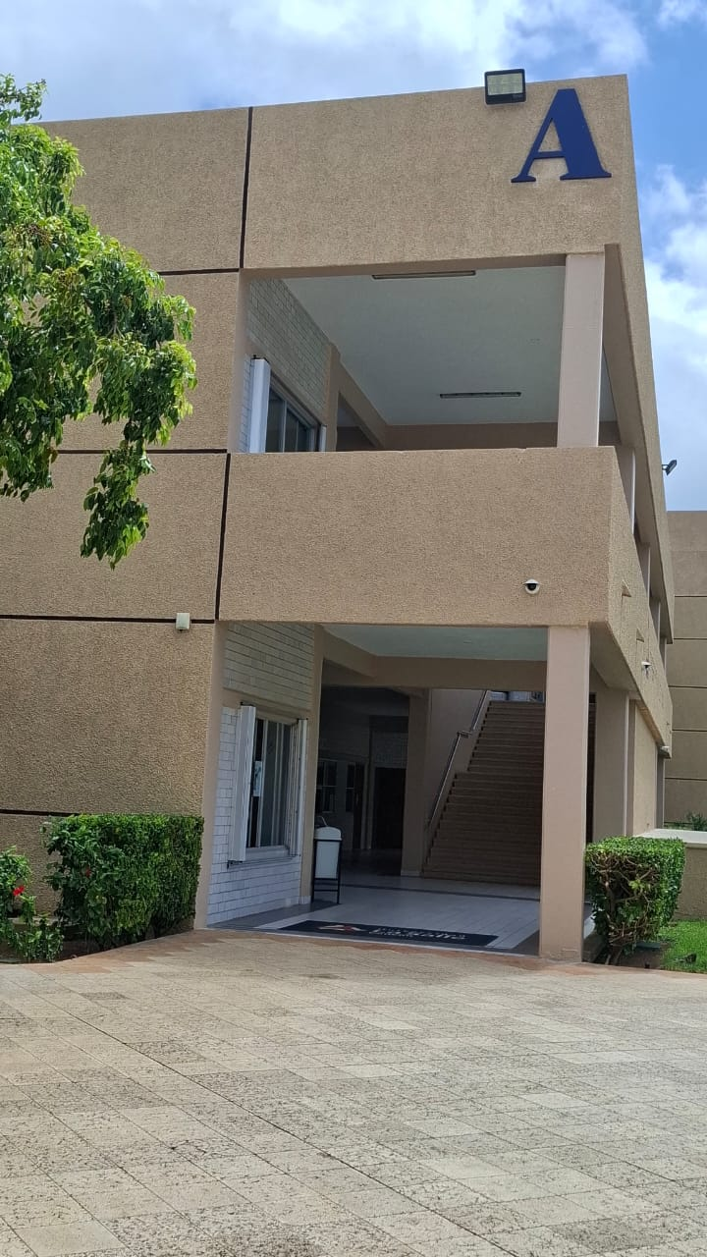
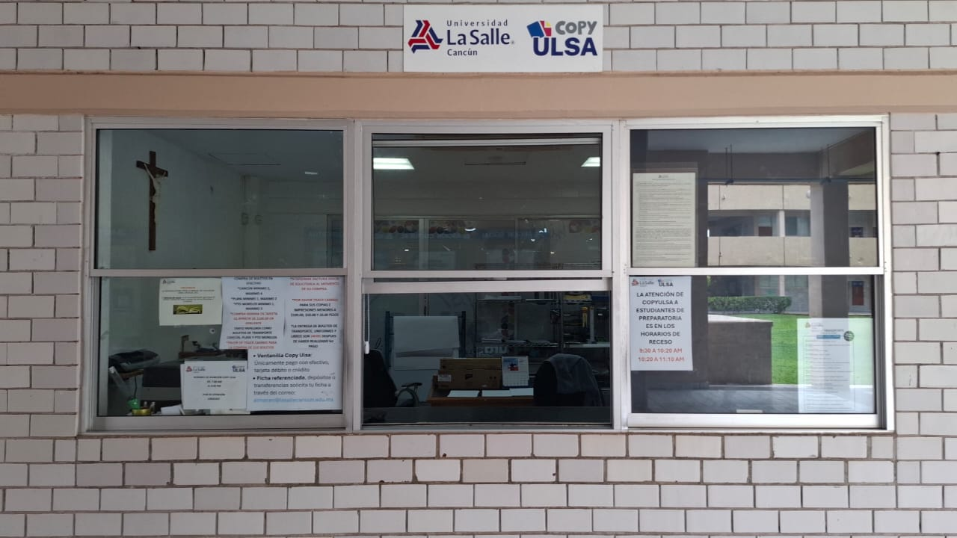
Ubicación y horario de atención
📍 Ubicación
🕒 Horario de atención
De 07:00 a 21:00 horas
👨‍🎓‍Horario especial a preparatoria
De 09:30 am a 11:10 am
13:50 horas en adelante.
*Horarios sujetos a las disposiciones de Dirección y Coordinación de Preparatoria.*
Edificio A, planta baja a un costado del área de biblioteca.​

Slide 4
Servicios que ofrecemos:
🚌 Boleto de transporte escolar Realiza tus compras en la pagina web de la universidad: https://lasallecancun.edu.mx/
✏️ Artículos de papelería. ​
📄Enmicados y engargolados en tamaño carta.​
🖨️ Copias e impresiones.

Slide 5
💳Métodos de pago
        Papelería ​
💵 Efectivo​
💳Tarjeta A partir de $100.00 en todos los servicios.
​
🛒Tienda en línea
📦Entrega al siguiente día hábil una vez confirmado el pago.

Slide 6
Contacto
👩‍💼Lic. Deysi Noh Dzib​ Responsable de CopyUlsa​ ☎️ 886 22 01​ Extensiones 188 y 193 📍 Edificio A, Planta Baja.
​
Estamos para apoyarte durante toda tu formación académica.

